Slide 1

CHÀO MỪNG CÁC EM
ĐẾN VỚI TIẾT TIẾNG VIỆT

Slide 2

Iết
Bài 20
NHÍM NÂU KẾT BẠN
Tiết 6. Đọc mở rộng

Slide 3


Yêu cầu cần đạt
- Tìm đọc các bài viết về hoạt động của học sinh ở trường.
- Nói về hoạt động em yêu thích trong bài viết.

Slide 4

1. Tìm đọc các bài viết về hoạt động của học sinh ở trường.
Thảo luận nhóm

Slide 5

CHIA SẺ

Slide 6
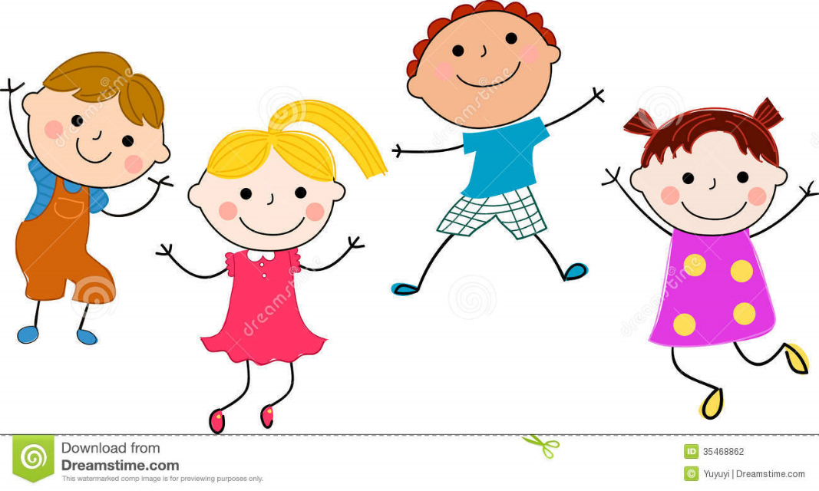
GIỜ RA CHƠI
Trống báo giờ ra chơi Từng đàn chim áo trắng Chân bước khỏi ghế ngồi Ùa ra ngoài sân nắng.
Chỗ này những bạn gái Chơi nhảy dây nhịp nhàng Tiếng vui cười thoải mái Chao nghiêng cánh lá bang.
Đằng kia những bạn trai Đá cầu bay vun vút Dưới nắng hồng ban mai Niềm vui dâng náo nức.
Tay mời nhau cốc nước Tay mời nhau trái me Tay mời nhau viên kẹo Càng quý hơn bạn bè.
Trống điểm giờ vào lớp Những chú chim vội vàng Xếp hàng mau vào lớp Bài học mới sang trang.
Nguyễn Lãm Thắng

Slide 7


Lễ kỉ niệm
Chào mừng ngày nhà giáo việt Nam 20/11
Trong tiết trời đã chuyển mình, trong hơi thở lành lạnh mùa đông, tràn ngập niềm vui tươi phấn khởi của toàn thể cán bộ giáo viên Trường Tiểu học Ái Mộ A đã tổ chức ngày Nhà giáo Việt Nam vào chiều ngày 19/11. Với chương trình giao lưu qua các phần Văn nghệ - Tìm kiếm tài năng Ái Mộ A - Trò chơi dân gian,…Các con muốn gửi đến thầy cô những lời tri ân sâu sắc nhất.
Từ buổi giao lưu các em được hiểu thêm về truyền thống “Tôn sư trọng đạo” của dân tộc. Qua đó các em được bày tỏ lòng biết ơn thầy cô giáo bằng những lời ca, tiếng hát, những câu hỏi về ngày Nhà giáo Việt Nam. Sự sôi nổi, sự hào hứng, phấn khởi của các em trong buổi giao lưu đã thể hiện tấm lòng của mình đến từng thầy cô giáo.
Đây thực sự là một chương trình đầy ý nghĩa, để lại trong mỗi học sinh, giáo viên của trường Tiểu học Ái Mộ A những cảm xúc thật sâu lắng, ngọt ngào. Các em đã gây nhiều ấn tượng, nhiều cảm xúc qua các phần thể hiện.

Slide 8
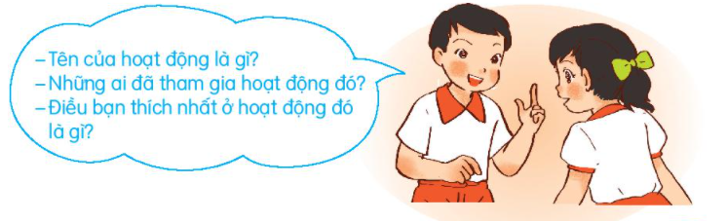
2. Nói với bạn về hoạt động em yêu thích.

Slide 9

Hoạt động tiếp nối
- Tìm đọc các bài hướng dẫn tổ chức trò chơi hoặc hoạt động tập thể.
- Xem trước bài sau.

Slide 10




Tạm biệt và hẹn gặp lại
các con vào những tiết học sau!

